Slide 1



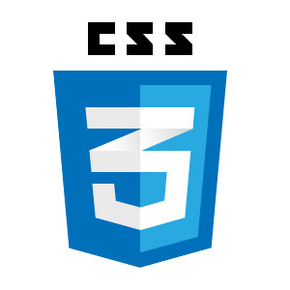
Bootstrap

Slide 2


Bootstrap
+
=

Slide 3




Bootstrap
Diseño Responsive

Slide 4
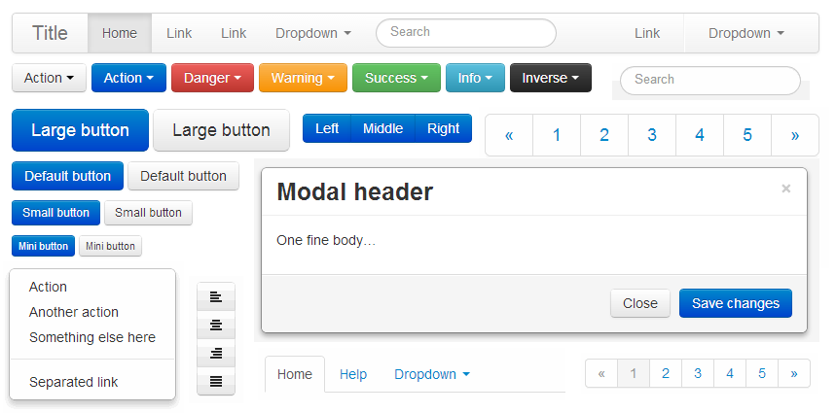
Bootstrap

Slide 5

jQuery
Rápida
Pequeña
Rica en Funciones

Slide 6
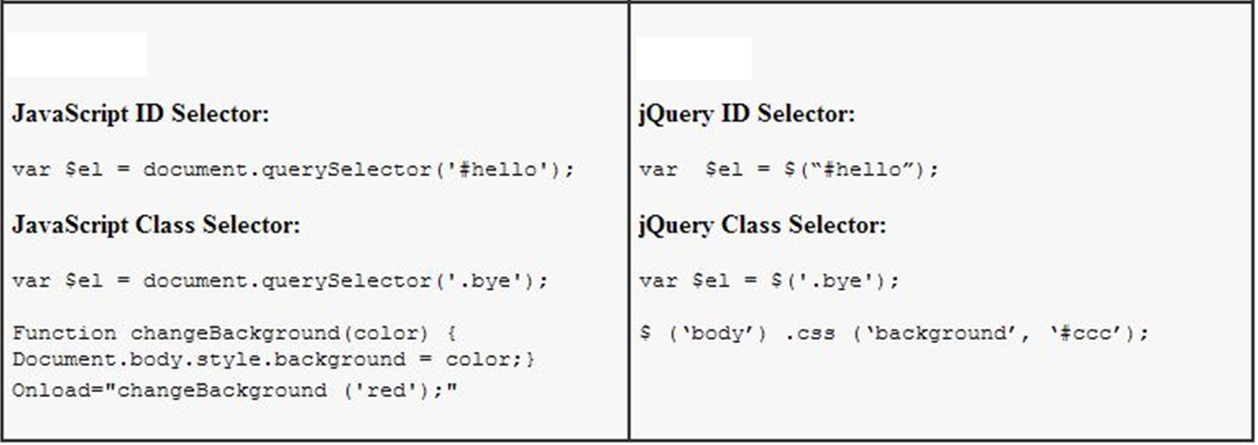
jQuery

Slide 7




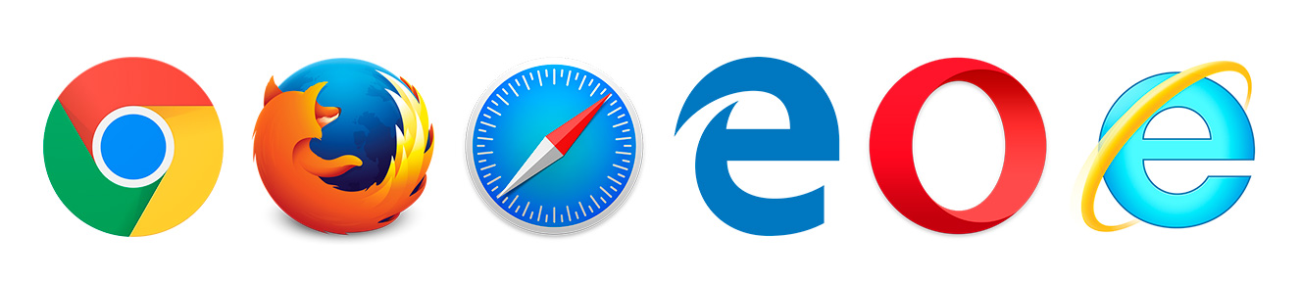
jQuery

Slide 8
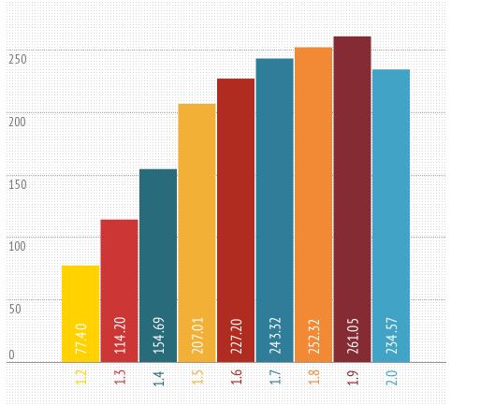
jQuery – Principales Características
JQuery es rápido, pequeño y rico en funciones
Peso en Kb de la Versión Completa de jQuery

Slide 9
jQuery – Principales Características
Manejo de Eventos, manipulación del DOM, animaciones…
HTML DOM
jQuery
Elemento del DOM 1
Elemento del DOM 2
.
.
.
Elemento del DOM X
Clases, Atributos…

Slide 10
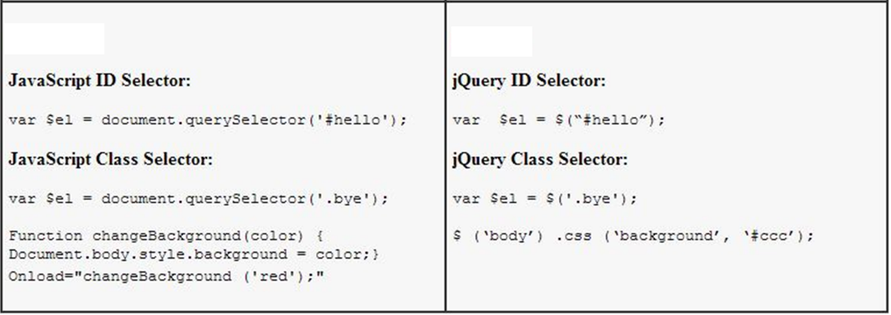
jQuery – Principales Características
JQuery está diseñado para cambiar la forma de escribir JavaScript

Slide 11
jQuery – Selección de Elementos del DOM
<body>
<div>
<p>
<em>
<h1>
<ul>
<li>
<li>
<html>
document

Slide 12
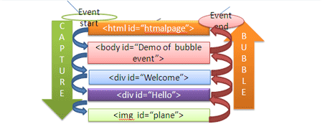
jQuery – Manejo de Eventos
Propagación en el DOM

Slide 13
jQuery – Manipulación del DOM
HTML DOM
jQuery
Elemento del DOM 1
Elemento del DOM 2
.
.
.
Elemento del DOM X
Clases, Atributos…

Slide 14

jQuery y Ajax

Slide 15
Gracias
Sigamos con el curso!!

